Slide 1
Средства за комуникация в реално време. Правила за сигурност на децата в интернет

Slide 2
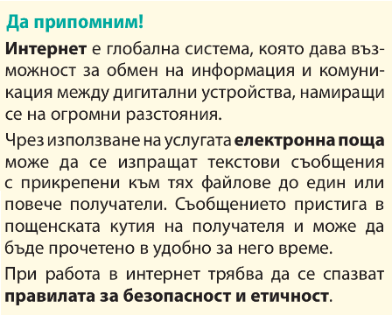
1. Интернет и интегриране на дейнокти.

Slide 3
2. Комуникация в реално време.

Slide 4
3. Услуги за комуникация в реално време.

Slide 5
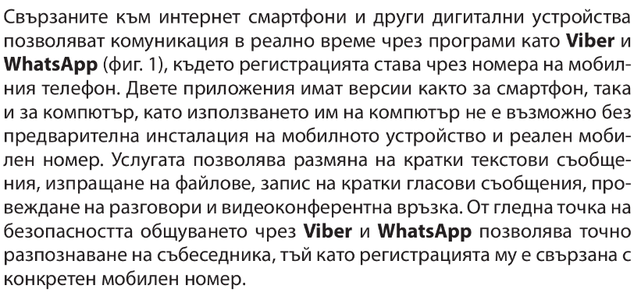

Slide 7
4.Основни възможности на програмата Skype.

Slide 9
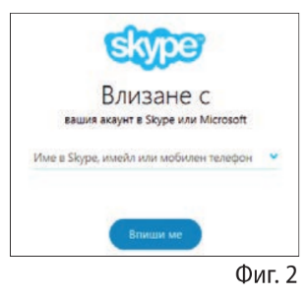

Slide 11
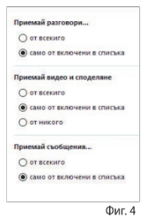
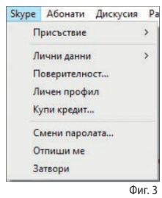

Slide 13
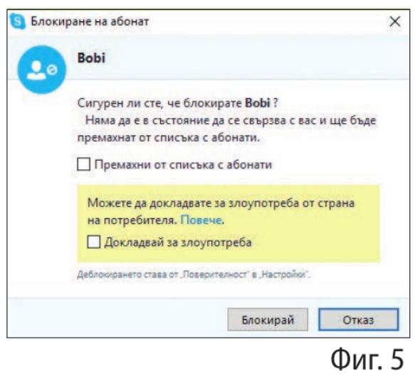

Slide 14
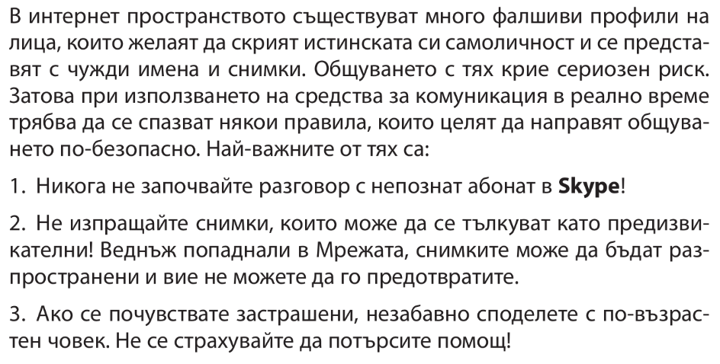
5. Правила за безопасна работа в интернет.

Slide 16
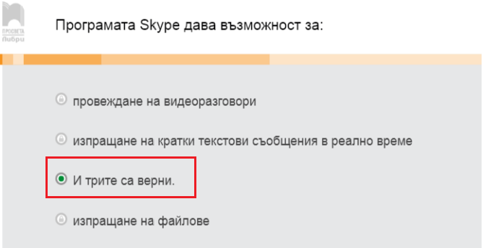

Slide 24
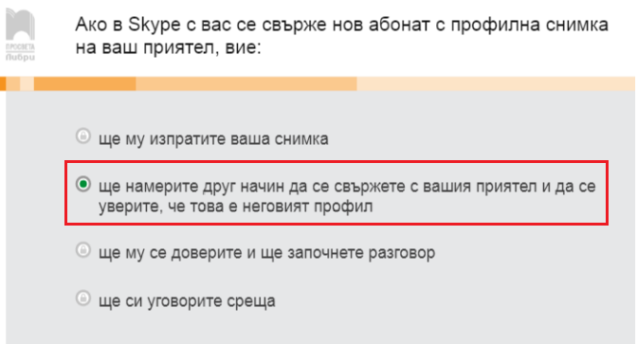

Slide 26
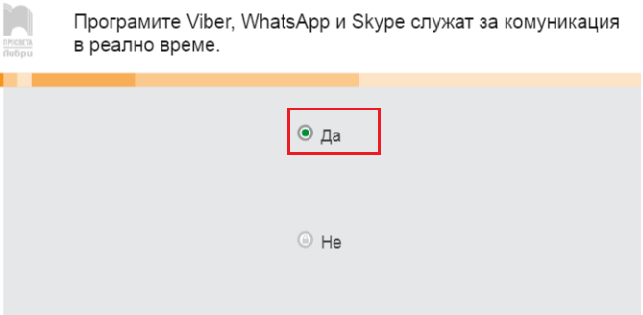

Slide 28
